Slide 1

সবাইকে অভিনন্দন

Slide 2

পরিচিতি
রাহিমা আক্তার
সহকারী শিক্ষক
চাঁদ গাও সরকারি প্রাথমিক বিদ্যালয়
দাউদকান্দি কুমিল্লা

Slide 3

শ্রেণিঃচতুর্থ
বিষয়ঃবাংলাদেশ ও বিশ্ব পরিচয়
সময়ঃ৪৫ মিনিট

Slide 4

শিখণফলঃ
১।সামাজিক ও ধর্মীয় আচার_অনুষ্ঠান সম্পর্কে বলতে ও লিখতে পারবে।

Slide 5

আবেগ সৃষ্টিঃ
ছড়া গানের মাধ্যমে।

Slide 6

পাঠের শিরোনামঃ
আমাদের সংস্কৃতি (আচার_অনুষ্ঠান)

Slide 7


উপস্থাপন

Slide 8
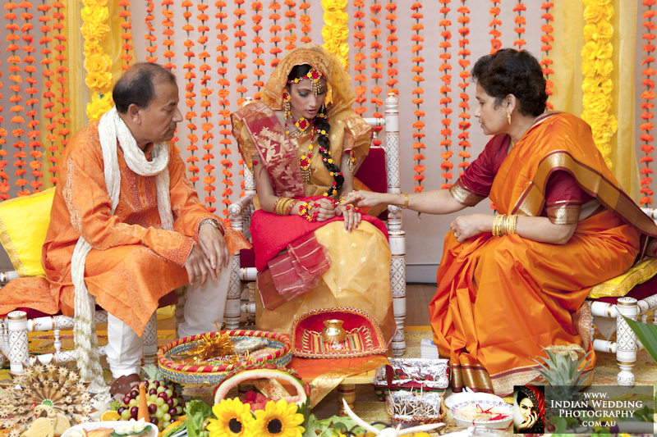


গায়ে হলুদ

Slide 9
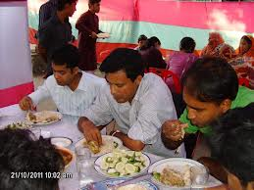
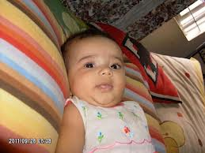
আকিকা

Slide 10
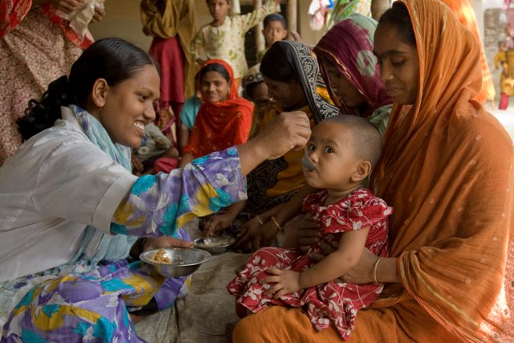

মুখে ভাত

Slide 11
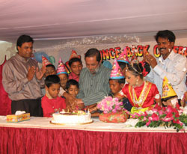
Happy birthday
জন্ম দিন

Slide 12
আচার_অনুষ্ঠান
মুখে_ভাত
জন্মদিন
গায়ে-হলুদ
আকিকা

Slide 13


আকিকা
মুখে_ভাত
আচার_
অনুষ্ঠান
জন্মদিন
গায়ে_হলুদ

Slide 14
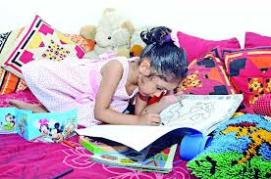
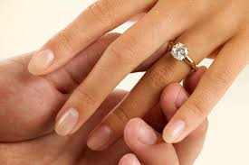


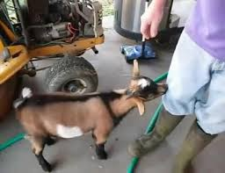

হাতে খড়ি
পানচিনি
হালখাতা
আকিকা

Slide 15

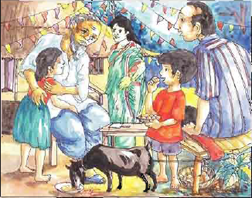

দলঃজবা
এসব অনুষ্ঠানে আমরা কি কি করি?

Slide 16
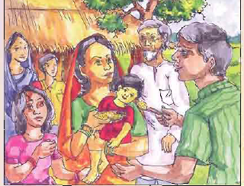


দলঃবেলীঃএ ছবি গুলো কি কি অনুষ্ঠানের ছবি লিখ।

Slide 17
মূল্যায়ন
দুটি করে সামাজিক ও ধর্মীয় অনুষ্ঠানের নাম লিখ।

Slide 18
বাড়ির কাজ
আরও কয়েকটি সামাজিক ওধর্মীয় আচার অনুষ্ঠানেরনাম লিখে আনবে।

Slide 19

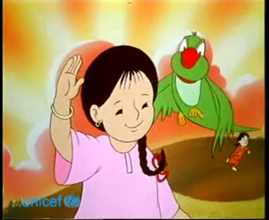
আবার দেখা হবে

Slide 20
ধন্যবাদ

